Slide 1
物理 · 选择性必修第二册 · 第2单元 交变电流
变压器
新课 · 第4课时 · 45分钟
学习任务群： | 年级：高二
01

Slide 2
学习目标
1
目标
2
目标
物理观念：理解变压器原理（互感），掌握U₁/U₂=n₁/n₂与功率关系。
科学思维：能进行电压、电流、匝数换算，分析升压/降压。
3
目标
4
目标
科学探究：通过实验测量原副线圈电压与匝数关系。
科学态度与责任：认识变压器在电能输送中的关键作用。
02

Slide 3
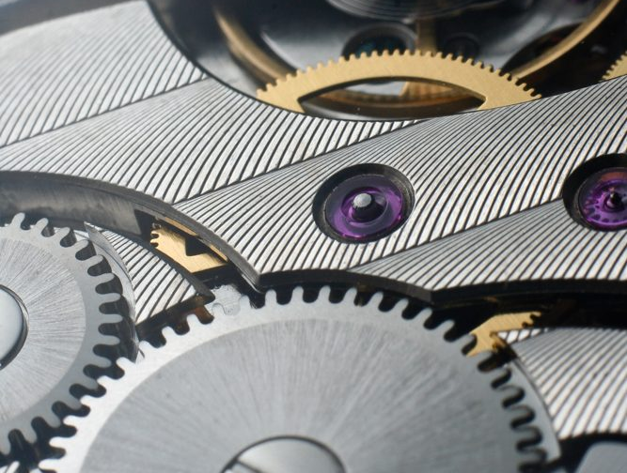
课文背景
变压器由铁芯与两个线圈构成，利用互感改变交流电压。理想变压器：U₁/U₂=n₁/n₂（匝数比），I₁/I₂=n₂/n₁，输入功率=输出功率（P入=P出）。原线圈接交流，直流不能变压（磁通不变无感应）。
资料图（自由授权，复用 watch.jpg）
03

Slide 4
学习重点
① 原理：互感（需交流，直流不变压）。
② 电压比：U₁/U₂=n₁/n₂。
③ 电流比：I₁/I₂=n₂/n₁（理想）。
④ 功率：P入=P出（理想无损耗）。
04

Slide 5
学习路径
1
Step 1 导入
2
Step 2 互感原理
3
Step 3 电压比
4
Step 4 电流比
5
Step 5 功率
6
Step 6 练习+作业
05

Slide 6
易混易错
!
!
① 需交流。原因：直流磁通不变不感应，需强调。
② 匝数比。原因：U比=匝数比、I比反比，易颠倒，需练。
!
③ 功率。原因：P入=P出用于求I，需说明理想。
06

Slide 7
要点板书
┌── 变压器 ──┐ │ 互感(需交流)│ │ U1/U2=n1/n2 │ │ I1/I2=n2/n1 │ │ P入=P出 │ │ 升压:匝多 │ └────────────┘
07

Slide 8
分层作业
【基础作业】1. 变压器改变的是____电（填交流/直流）电压。2. 理想变压器电压比____，电流比____。
【提高作业】n₁=1100、n₂=55，原边220V，副边电压？若副边负载10Ω求原边电流。
08

Slide 9
本课小结
本单元主题：交变电流。把今天学到的方法带进下一篇——自己读、自己想、自己写。
方法迁移：圈关键信息 → 理事件脉络 → 析人物精神
09

